Slide 1
Civilization
Project
Agentes e Inteligência Artificial Distribuída
Mestrado Integrado em Engenharia Informática e Computação
Amadeu Pereira - up201605646
Diogo Yaguas - up201606165
João Lima - up201605314

Slide 2
Descrição do problema
O jogo de estratégia consiste em diversas comunidades conseguirem apoderar-se das outras através de diversas estratégias.
Cada comunidade irá receber dinheiro passivamente, diretamente proporcional ao número de cidades que possui. Ao mesmo tempo, as comunidades poderão comprar recursos a troco de dinheiro.
Será necessário que giram e façam uso dos recursos / dinheiro de forma a derrotar os oponentes.
O mapa do jogo está dividido numa grelha de NxM no qual pode assumir qualquer tamanho, sendo cada espaço da grelha é uma cidade. Cada comunidade irá ter uma cidade inicialmente. Cada cidade, no início do jogo, começa do zero e pode ser evoluída até o nível máximo de 10, a troco de dinheiro.
À medida que a cidade evolui, a quantidade de dinheiro que esta gere aumenta. Só é possível interações entre cidade adjacentes.

Slide 3
01
ESQUEMA GLOBAL
INTERAÇÃO E PROTOCOLOS
02
ÍNDICE
04
OUTROS MECANISMOS E SOFTWARE UTILIZADO
ARQUITETURAS E ESTRATÉGIAS
03
05
EXPERIÊNCIAS REALIZADAS E RESULTADOS
06
CONCLUSÕES

Slide 4
01
ESQUEMA GLOBAL
Game Controller
Foram considerados 4 tipos de agentes:
Game Controller;
Economic;
Military;
Religious.
Players
Economics
Economics
Economics
Economics
Economics
Economics
Economic
Military
Religious

Slide 5
02
INTERAÇÃO E PROTOCOLOS
Interação Controller - Player
Interação Player - Player
No que toca às interações entre agentes, são utilizadas ACL Messages. As mensagens são enviadas e recebidas em behaviours como:
FSMBehaviour ⚈
Simple Behaviour ⚈
CyclicBehaviour ⚈
ParallelBehaviour ⚈
Controller utiliza protocolo Subscription Initiator para ser notificado sempre que um player se juntou ao jogo. Além disso, o Controller está responsável por informar o jogador da sua vez de jogar (Turn) e responde a todas as perguntas que o player pode colocar (Request).
Um Player questiona e informa outros players sobre ações que poderá ou irá realizar, como por exemplo, preço de uma cidade, que irá realizar um ataque, que irá comprar a cidade ou que a cidade se converteu a si.

Slide 6
03
ARQUITETURAS E ESTRATÉGIAS
Game Controller
Escolher a informação que passa aos jogadores: Primeiramente passa a informação que é a sua vez de jogar. De seguida, quando questionado, informa sobre as cidades adjacentes (se estão vazias ou ocupadas).
Atualizar o estado do jogo: Quando a vez de um jogador termina, recebe as informações sobre as novas cidades adquiridas e atualiza o estado do jogo e, consequentemente, a gui para rondas futuras.
Players
1.Escolher cidades vazias que comprar: O jogador compra as cidades vazias adjacentes
2. Aumentar defesas das próprias cidades: Das próprias cidades o jogador tem a possibilidade de aumentar as defesas de forma a poder proteger-se contra ataques.
3. Atacar cidades adversárias: Dependendo da estratégia adotada o jogador pode atacar as cidades oponentes adjacentes.
4. Contra-atacar religiosamente: Dependendo do nível de religião dos adversários, o jogador pode aumentar o seu nível religioso nas suas cidades.
5. Melhorar o nível das suas cidades: O jogador tem possibilidade de aumentar o nível das cidades.
Ordem do Economics: 1 - 4 - 3 (Comprar cidades adversárias) - 2 - 5;
Ordem do Military: 2 - 3 (Atacar com as suas defesas as cidades adversárias) - 1 - 5
Ordem do Religious: 4 - 3 (Converter cidades adversárias) - 2 - 1 - 5;

Slide 7


04
OUTROS MECANISMOS E SOFTWARE UTILIZADO
O projeto foi desenvolvido em IntelliJ IDEA com acesso à framework JADE.
Quanto a outros mecanismos, foi implementado uma estrutura de descoberta de agentes Directory Facilitator (DF), onde o agente Game Controller se subscreveu é notificado quando um jogador se junta.

Slide 8
05
EXPERIÊNCIA REALIZADAS E RESULTADOS
1ª Experiência - 10 jogos com mapa de iguais dimensões e 1 jogador de cada estratégia (3 jogadores.
100% das vitórias foram da estratégia Economics;
Primeiro a perder foi 100% da estratégia Religious;
2ª Experiência - 10 jogos com mapa de iguais dimensões e 2 jogadores de iguais estratégias
Economics: Empate nos 10 jogos ganhando aquele com mais cidades;
Religious: Empate nos 10 jogos ganhando aquele com mais cidades;
Military: 60% das vitórias foram do jogador 1.
3ª Experiência - 10 jogos com mapa de iguais dimensões em 1vs1
Military vs Religious: 100% das vitórias foram da estratégia Military;
Military vs Economics: 80% das vitórias foram da estratégia Economics;
Economics vs Religious: 100% das vitórias foram da estratégia Economics;

Slide 9
06
Conclusões
O primeiro projeto da unidade curricular de Agentes e Inteligência Artificial Distribuída teve como objetivo implementar um sistema composto por múltiplos agentes (SMA).
No início do projeto o grupo tinha pensado num jogo de estratégia de conquista de comunidades que seriam caracterizadas por diversas estratégias. Economics tem como objetivo comprar cidades vazias bem como a dos adversários. Military obteria as suas cidades através de ataques às mesmas com o uso das defesas das suas cidades. Religious recorreria à propaganda nas cidades adversárias de forma a as conquistar. Infelizmente, não nos foi possível implementar algumas das funcionalidades de cada uma das estratégias explicitadas na definição do projeto, sendo algo que pretendemos fazer no próximo trabalho, bem como, realizar uma melhor análise das experiência realizadas e repensar os valores utilizados em cada uma das estratégias para tornar o jogo o mais equilibrado possível.
Em suma, apesar de não terem sido desenvolvidas todas as funcionalidades previstas, o projeto foi finalizado com sucesso.

Slide 10
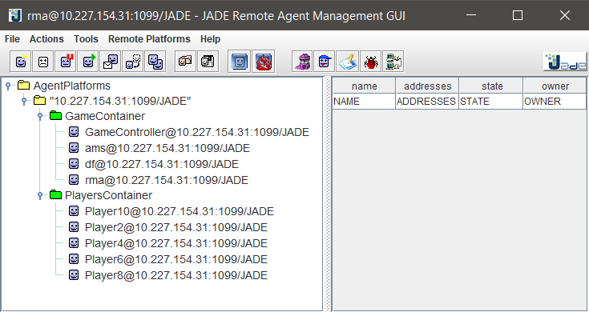
Exemplos detalhados de execução
Durante a execução são apresentados dois ecrãs:
Um ecrã será a interface do Jade;

Slide 11
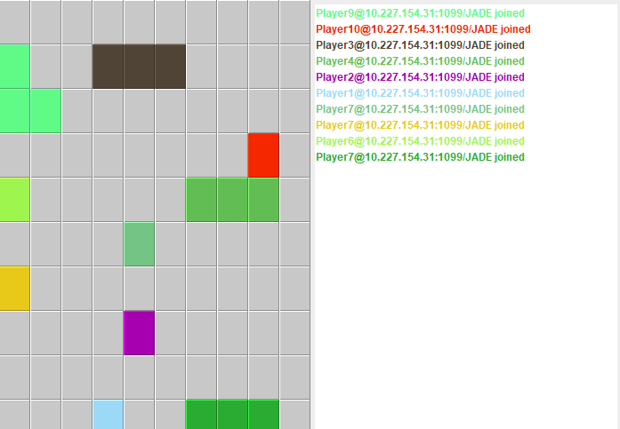
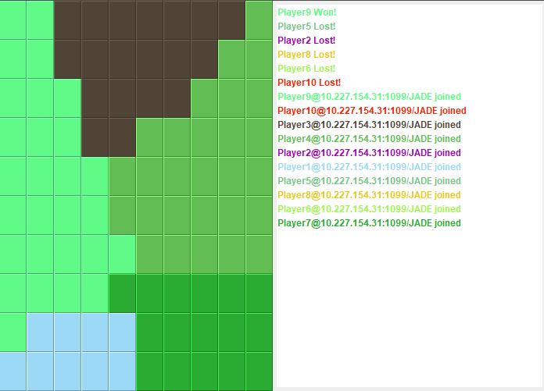
Exemplos detalhados de execução
O último ecrã é uma interface com o mapa do jogo e uma mini consola. O mapa mostra as várias cidades e cada cor diferente representa um agente diferente e as cidades que lhe pertencem. A consola serve para poder acompanhar quem está a fazer o turno atual.

Slide 12
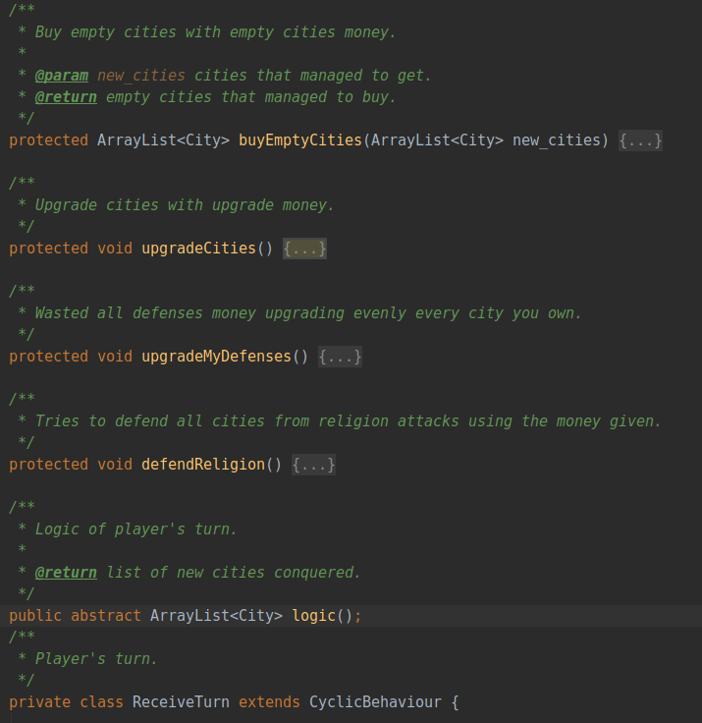
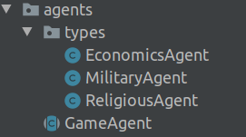
Classes implementadas
Agents.GameAgent estende a class Agent do Jade. Este é a classe abstrata que deve ser estendida quando queremos implementar um novo tipo de jogador. Esta classe trata de receber o turno proveniente do Controlador e contém métodos de lógica comuns aos vários agentes. O único método abstrato é logic() que depende do tipo de jogador e do seu método de jogar.
Agents.types é um pacote que contém os vários tipos de agentes e as suas estratégias.

Slide 13
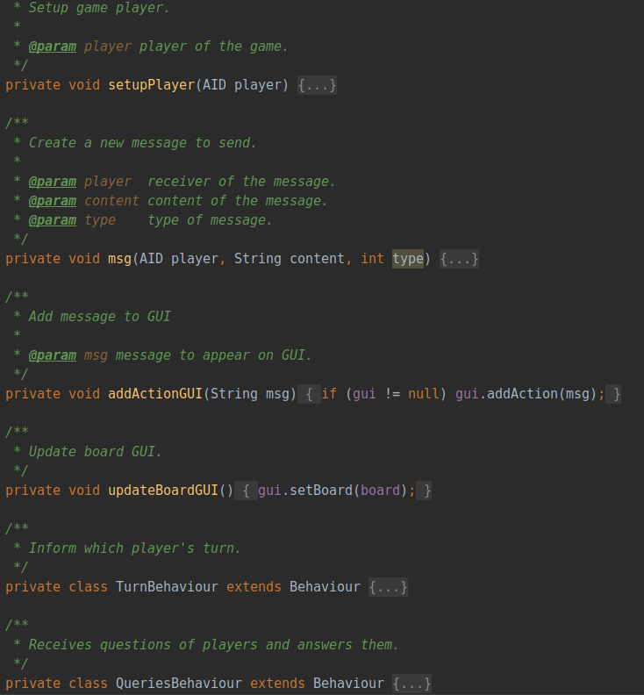
Classes implementadas
Agents.GameController é a classe que controla a lógica do controlador de jogo. Este aceita os vários jogadores novos que vão entrar no jogo, atribuindo um posição no mapa. Ele também mantém um mapa com os donos da várias cidades, para depois poder informar os jogadores de quem são os donos daquelas cidades e como contactá-los. Também é o GameController que é responsável por correr a gui criada e de a atualizar.

Slide 14
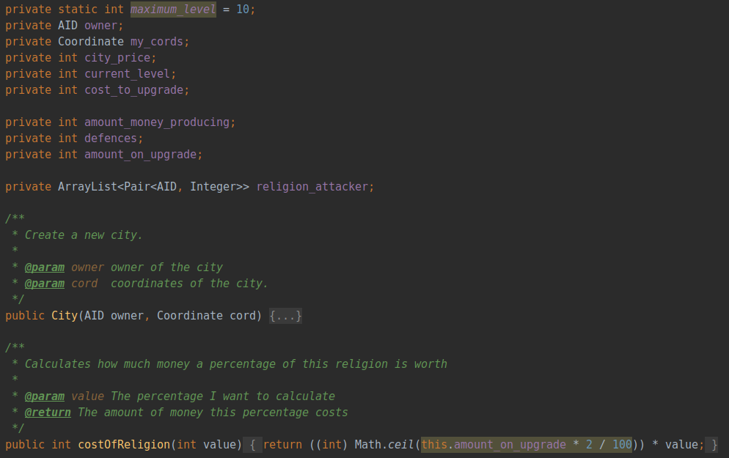
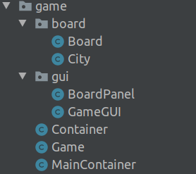
Classes implementadas
Game.Board.City contem toda a informação sobre a cidade e métodos relacionados com a interação de jogador-cidade.
Game.Board.board contém o mapa com as várias cidades nas suas posições indicadas.
Game.Gui é uma pacote que contém todas as class relativas ao processamento da GUI.

Slide 15
Outras observações
Ao iniciar o programa temos a possibilidade de fornecer a quantidade de jogadores, sendo necessário o valor estar entre 2 e 10, havendo uma correção de dados caso o número não seja respeitado, isto é, se for inferior a 2 o programa irá considerar o número mínimo, enquanto se for superior a 10 irá considerar o número máximo.
Para além disso, temos a possibilidade de escolher as dimensões do mapa, sendo que a altura e largura não necessitam de ser iguais, enquanto o limite mínimo tem de ser superior à raiz quadrada do número de jogadores.

